Slide 1

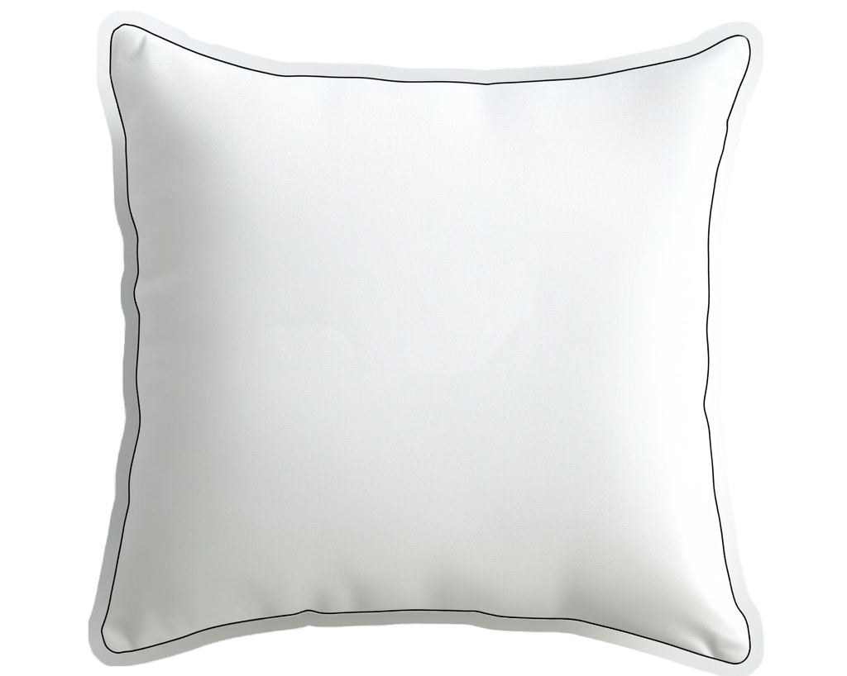




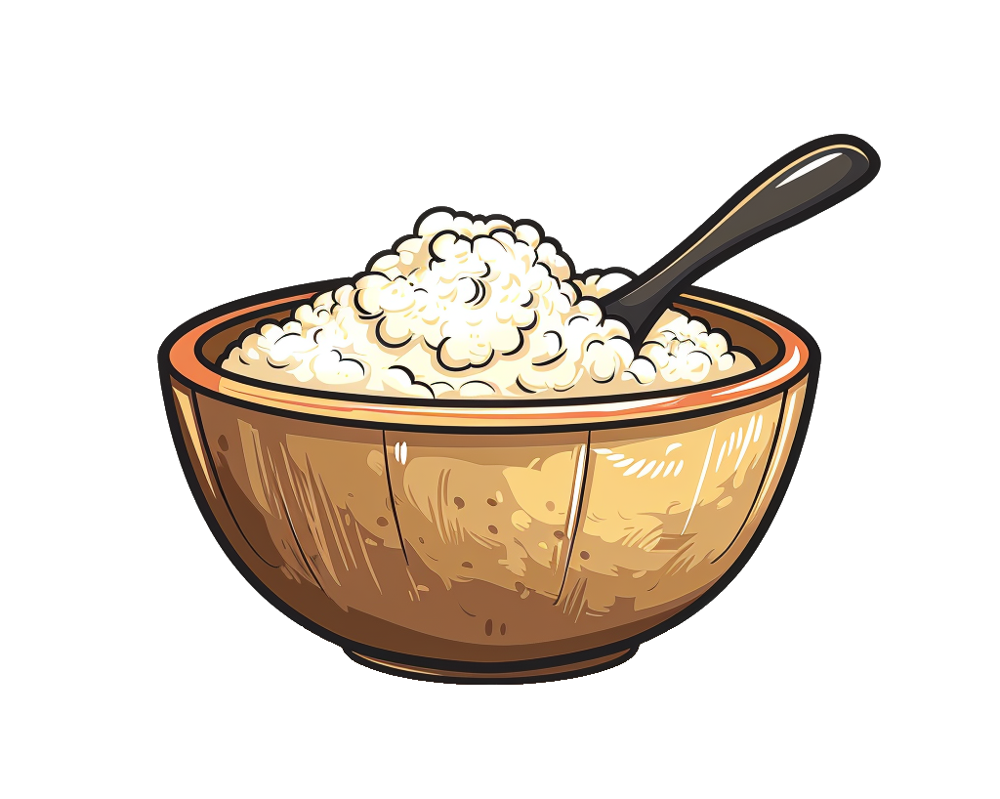
ШИШКА
ШКАШИ
КУРАШКИ
РАКУШКИ
КАША
АКАШ
НИМАШИ
МАШИНИ
ПОДУШКА
ДУШКАПО

